Slide 1
Система за доброволци за оказване на първа помощ
ТЕСТВАНЕ НА ОСНОВНИ ФУНКЦИОНАЛНОСТИ НА ПРИЛОЖЕНИЕТО
Емил Пеев, QA

Slide 2
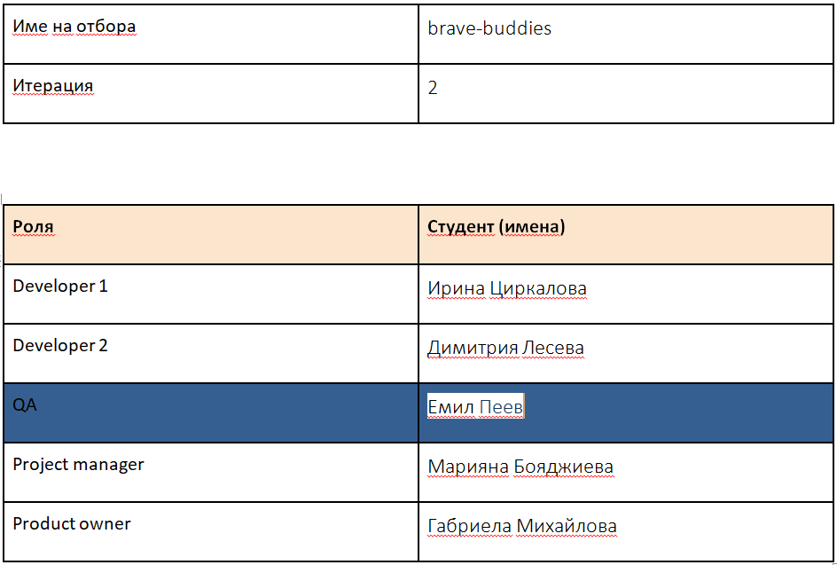

Slide 3
Конкретни тестови случаи 1
Тестване на всички линкове
Тестване на всички форми за регистрация
Тестване на дизайна
Тестване на разпределение в екипи

Slide 4
Конкретни тестови случаи 2
Тестване на бази данни
Тестване на натоварване
Тестване на сигурността

Slide 5
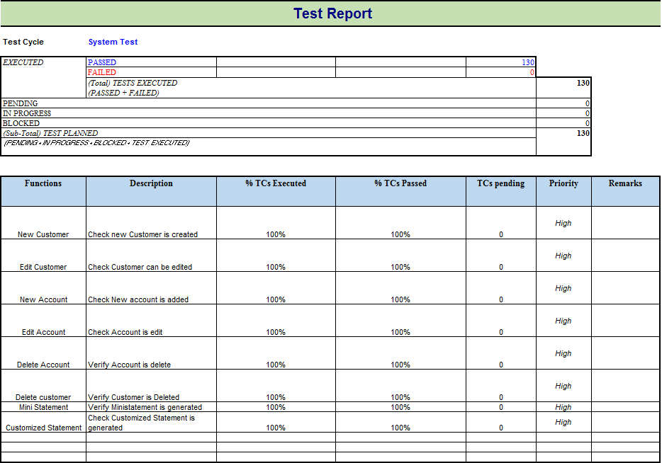
ПРОЗРАЧНОСТ
Следене в реално време на тестови случаи и резултати

Slide 6
Благодаря за вниманието

